Slide 1
Kiss Sándor József
kiss.j.sandor@gmail.com
Junior automata tesztelő szakirány
Vizsgaremek
2023

Slide 2
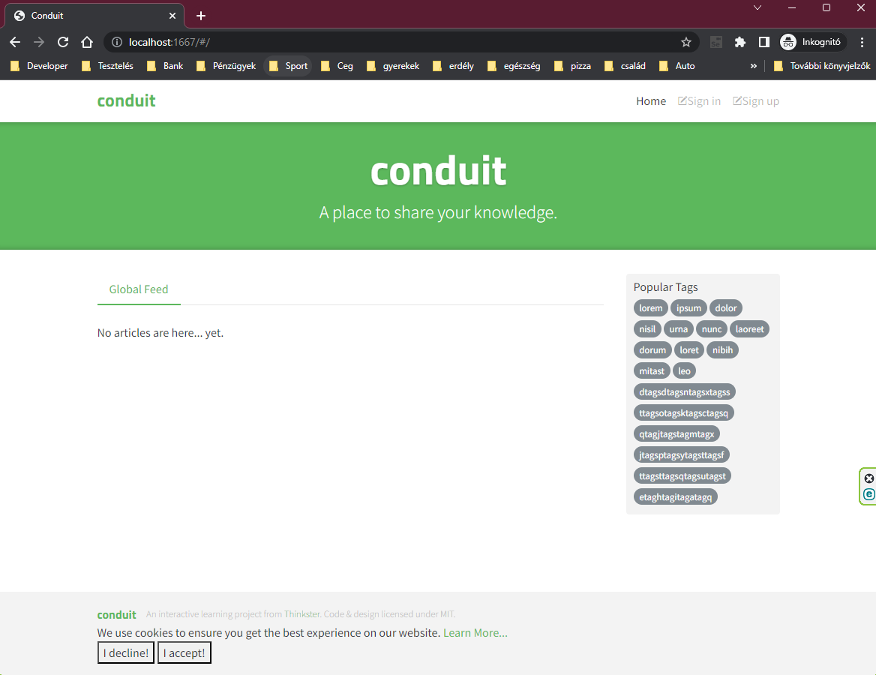
CONDUIT
Felhasználókezelés
Bejelentkezés
Regisztráció
Kijelentkezés
Adatmódosítás
Felhasználói akciók
Cikkek szerkesztése
Cikkek létrehozása
Cikkek törlése
Alapok
Oldal megjelenítése
Adatkezelési nyilatkozat

Slide 3





GITHUB REPOSITORY
https://github.com/kissanya/conduit.git
Alkalmazás Elérése
http://localhost:1667
Automatizált Tesztelés
https://github.com/kissanya/conduit/tree/master/TC/conduit
Tesztjelentés
https://kissanya.github.io/conduit/
Manuális TESZTJEGYZŐKÖNYV
https://github.com/kissanya/conduit/blob/master/docs/Conduit_TJK.xlsx
Fejlesztési dokumentáció
https://github.com/kissanya/conduit/blob/master/docs/Devs.md

Slide 4
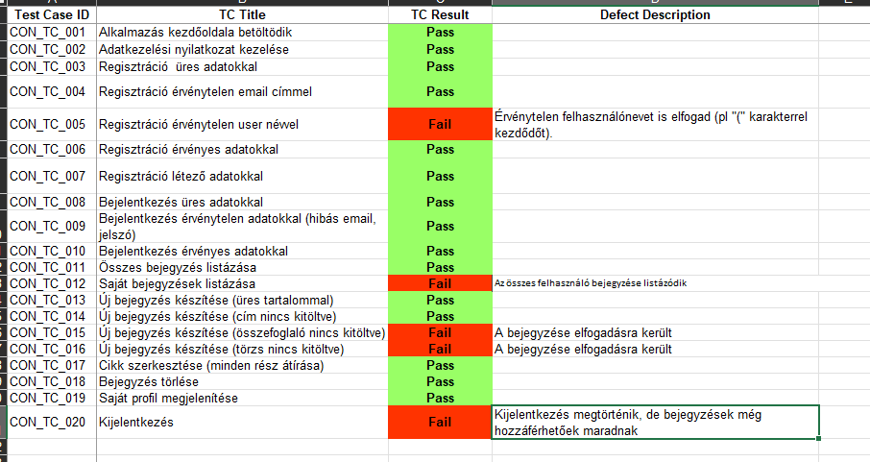
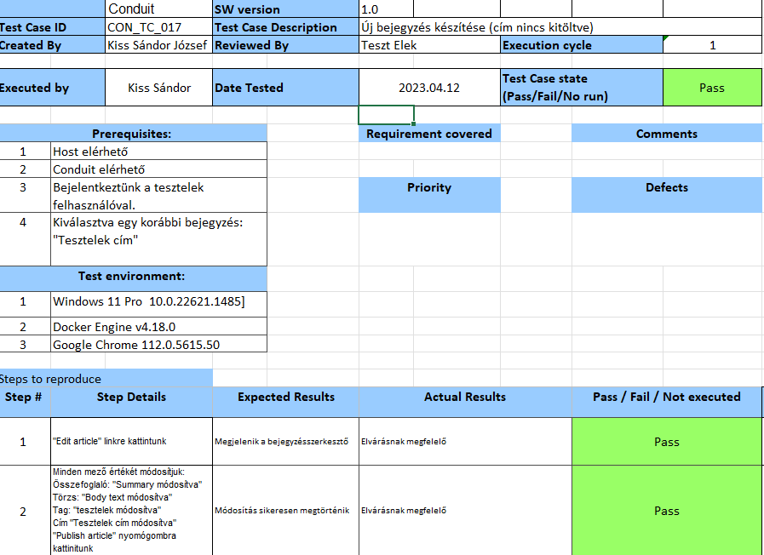
Manuális tesztjegyzőkönyv
Excel táblázat
Tesztesetek fülenként elkülönítve
Pozitív és negatív ágú tesztesetek
Követhető teszt lépések
Átlátható színkódolás

Slide 5
Automatizált TESZTESETEK
TC01. Conduit megjelenítése
TC02. Conduit adatkezelési nyilatkozat
TC03. Új felhasználó regisztrációja
TC04. 10 felhasználó rögzítése fájlból
TC05. Felhasználó bejelentkezése
TC06. Nem létező felhasználó bejelentkezésének visszautasítása
TC07. Létező felhasználó kijelentkezése
TC08. Cikkek listázása
TC09. Random cikk létrehozása
TC10. Létrehozott cikk törlése
TC11. Létrehozott cikk módosítása
TC12. Létrehozott felhasználó adatainak módosítása
TC13. Cikkek előnézetének listázása és mentése

Slide 6
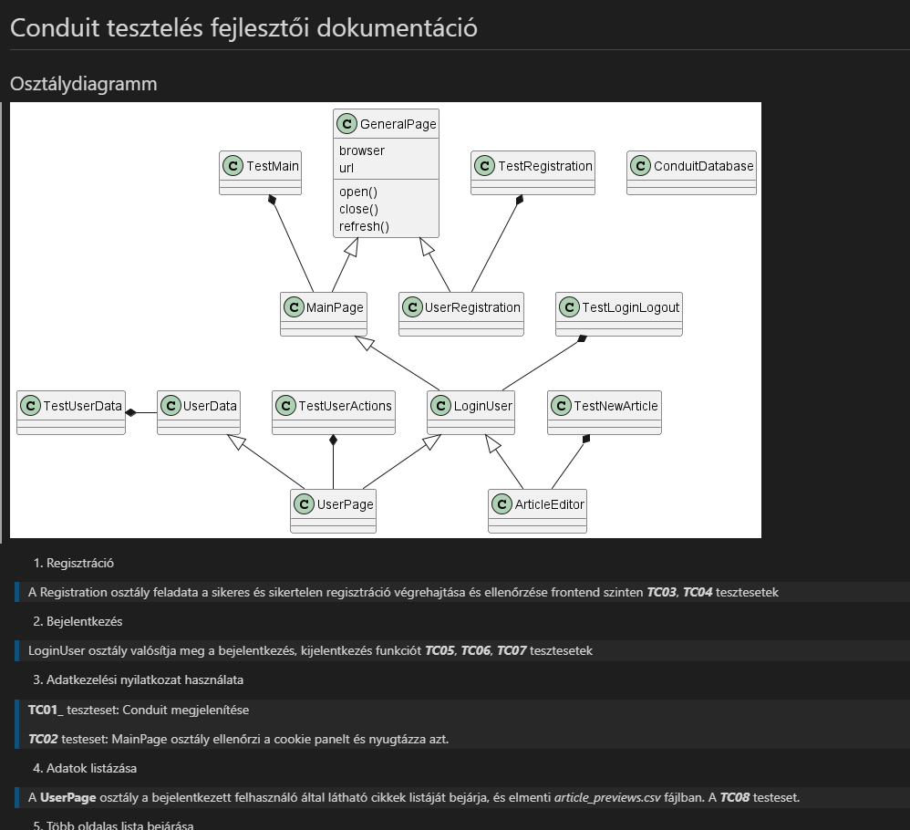
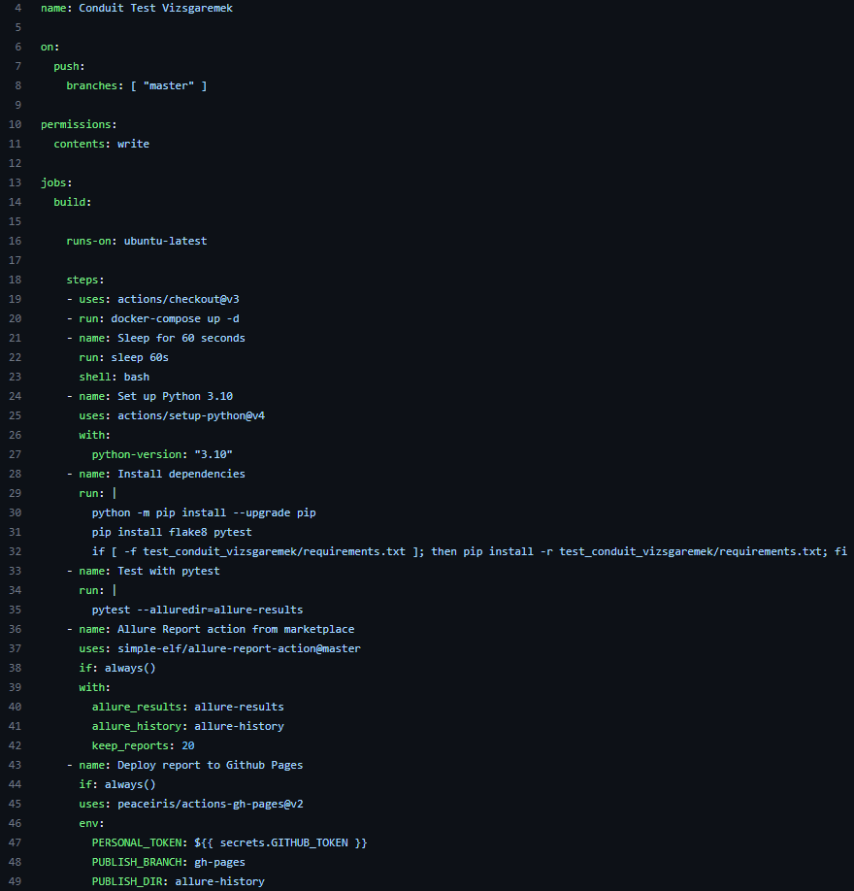
Workflow
FEJLESZTÉSI DOKUMENTÁCIÓ

Slide 7
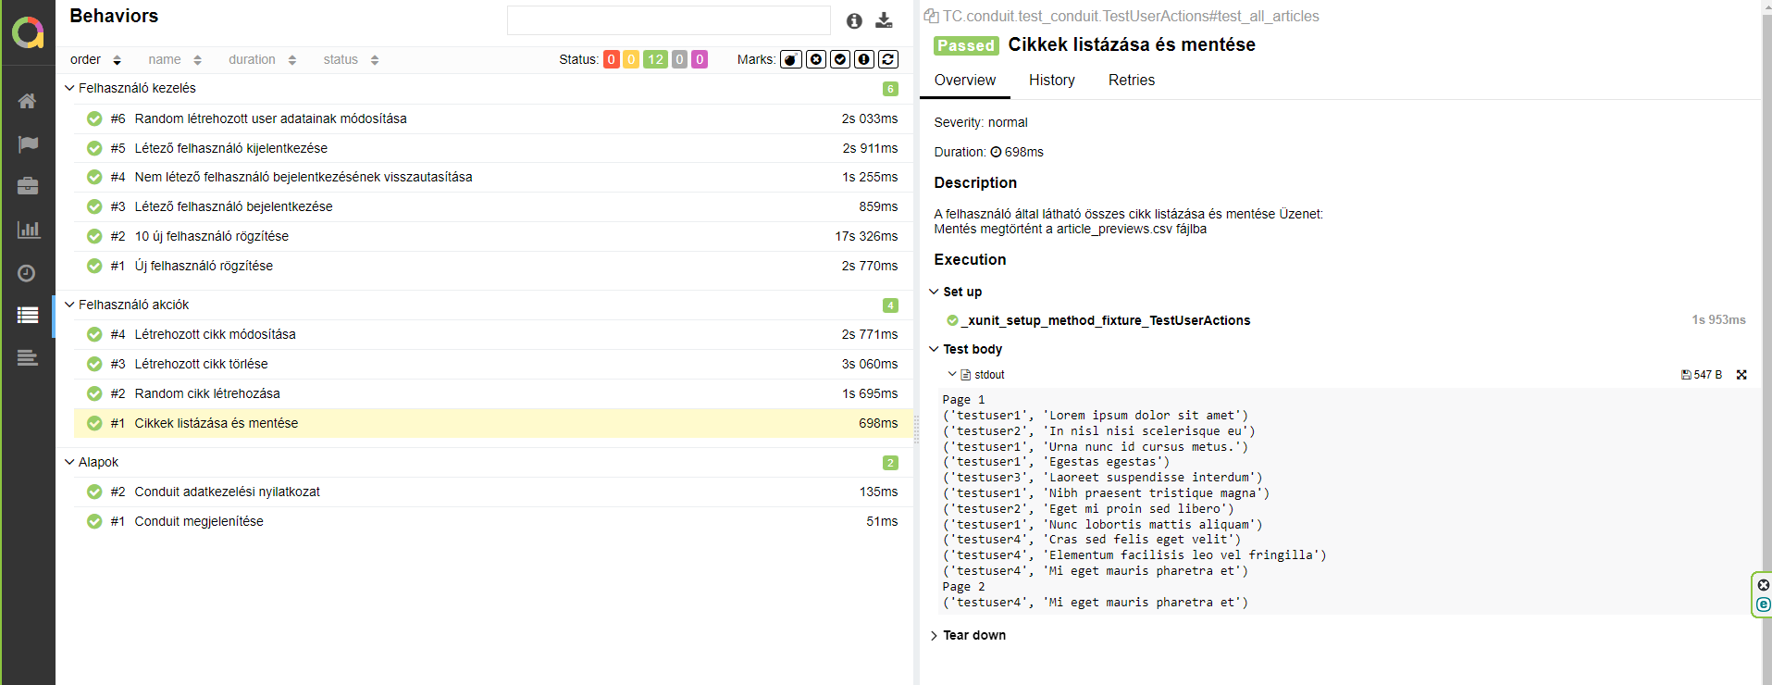
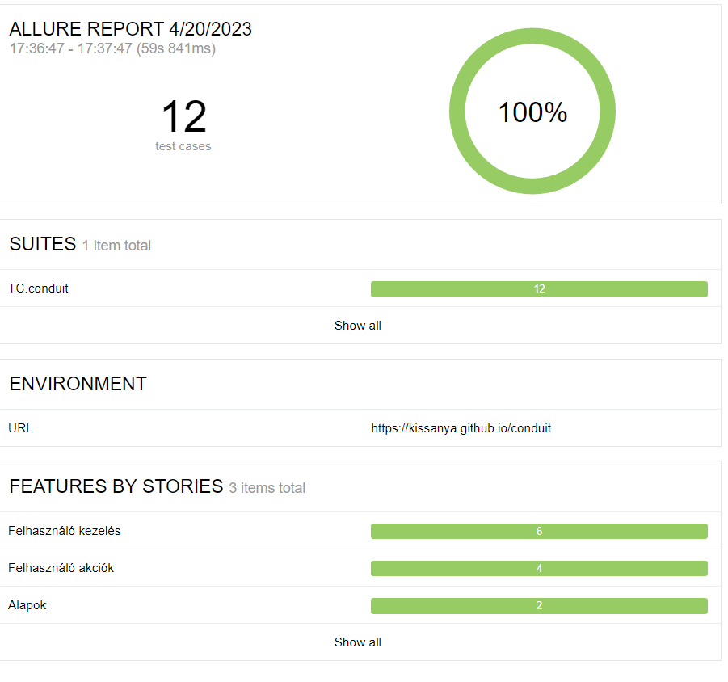
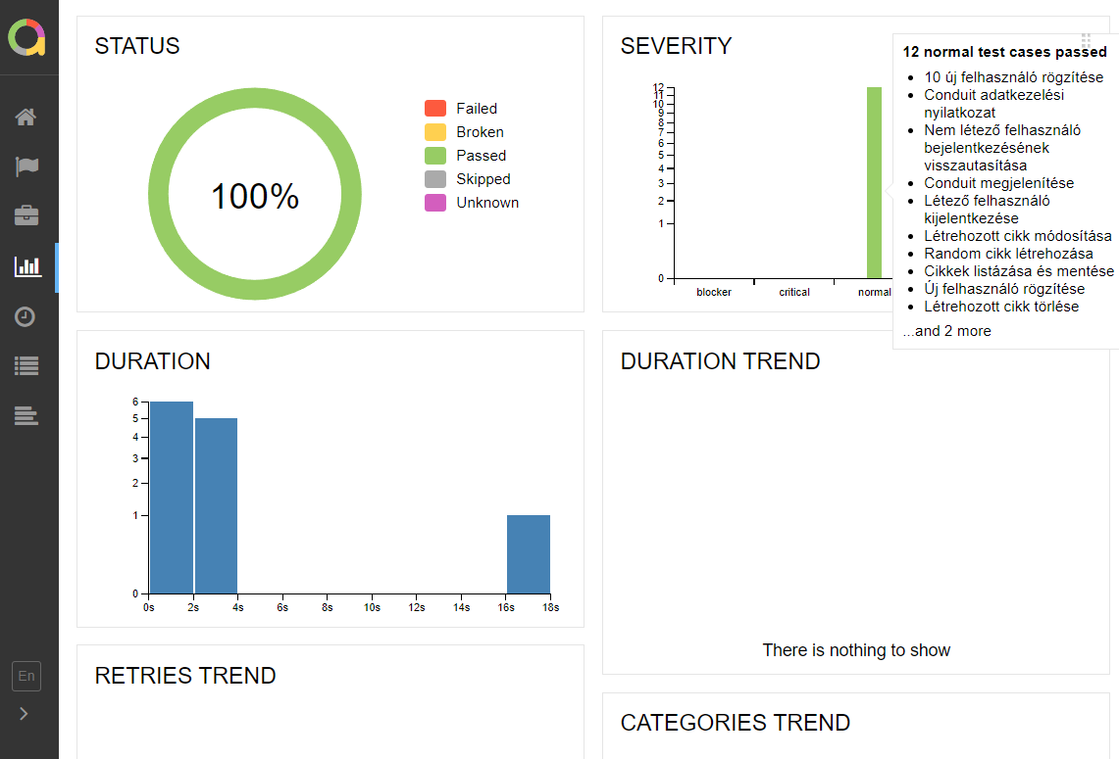
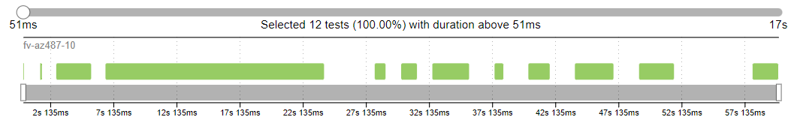
TesztJELENTÉS

Slide 8
Köszönöm a figyelmet!

